Slide 1
Objektno orijentirano modeliranje
Design Patterns
Abstract Factory
Dejan Barušić

Slide 2
Apstraktna tvornica
Pripada grupi kreacijskih uzoraka (Creational patterns)
Pruža sučelje (interface) za stvaranje porodice međusobno ovisnih objekata bez navođenja njihovih konkretnih izvedenih klasa
Alternativni naziv je kit ili toolkit

Slide 3
Apstraktna tvornica
Izolira klijenta od implementacije konkretnih klasa
Omogućuje laku zamjenu familija objekata zamjenom samo konkretne tvornice
Dodavanje novih tipova produkata je problematično (potrebne izmjene sučelja apstraktne tvornice i izvedenih klasa)

Slide 4
Motivacija uzorka
Uzmimo za primjer tvornicu slatkiša
Tvornica proizvodi više kategorija proizvoda kao što su čokolade, keksi i slično
Tvornica može u nekom trenutku promjeniti neki od recepata za svoje proizvode ili dodati nove proizvode

Slide 5
Motivacija uzorka
Različite tvornice slatkiša proizvode jednake kategorije proizvoda (čokolade, keksi...)
Sastav kategorija proizvoda različitih tvornica može varirati (postotak kakaa u čokoladi, arome, tajni sastojci...)

Slide 6
Motivacija uzorka
Klijenti tvornica slatkiša kao što su razne trgovine koriste usluge tvornica koje ih opskrbljuju proizvodima
Pojedina trgovina može koristiti proizvode jedne ili više tvornica ili mijenjati tvornice od kojih dobiva robu
Trgovina ne mora znati sastav pojedinih proizvoda već samo njihovu kategoriju (sučelje)

Slide 7
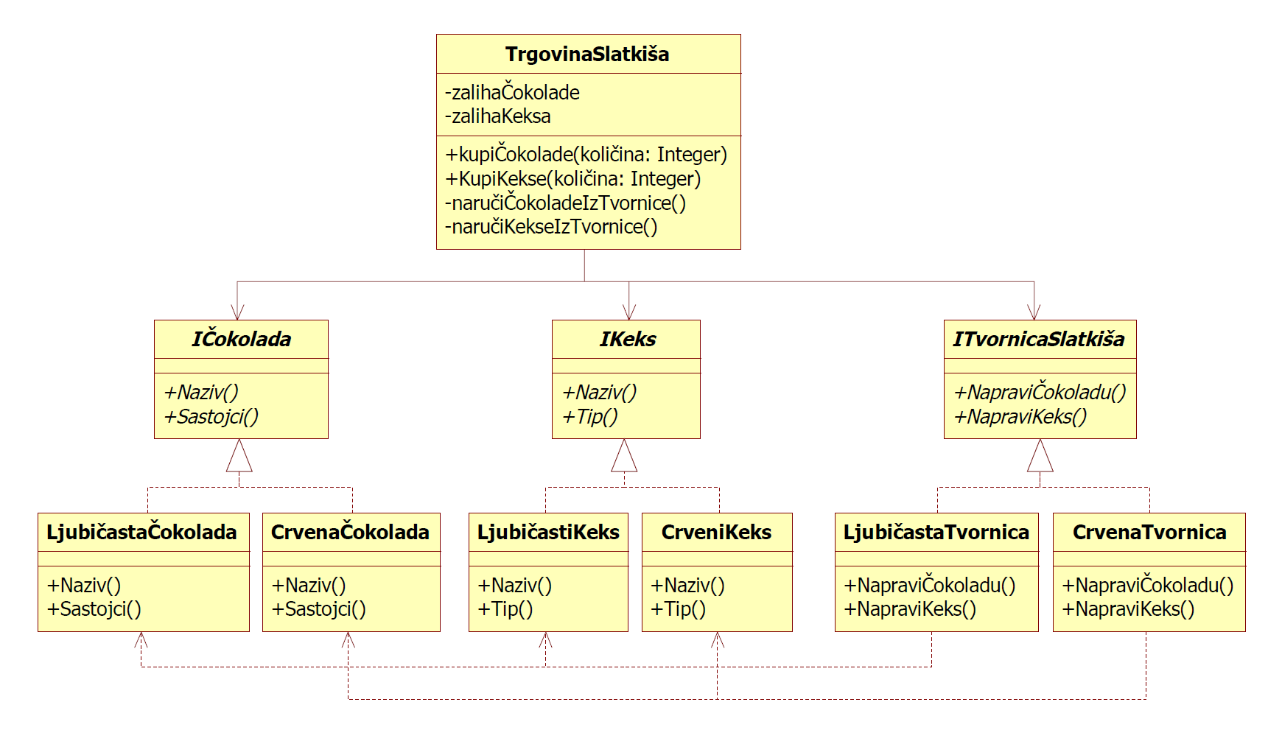
Struktura

Slide 8
Sudionici
AbstractFactory (ITvornicaSlatkiša) – sučelje sa metodama koje kreiraju apstraktne objekte (IČokolada, IKeks)
ConcreteFactory (LjubičastaTvornica, CrvenaTvornica) – implementira metode za kreiranje stvarnih objekata
AbstractProduct (IČokolada, IKeks) – deklarira sučelje za pojedini tip objekta

Slide 9
Sudionici
ConcreteProduct (LjubičastaČokolada, CrvenaČokolada, LjubičastiKeks, CrveniKeks) – definira objekt koji će biti kreiran odgovarajućom klasom (ConcreteFactory)
TrgovinaSlatkiša (Client) – koristi samo sučelja deklarirana sa AbstractFactory i AbstractProduct klasama

Slide 10
Primjena uzorka
Kada sustav treba biti neovisan o načinu kako su objekti kreirani, sastavljeni i predstavljeni
Kada sustav treba biti konfiguriran sa više porodica objekata
Kada su porodice povezanih objekata predviđene da funkcioniraju zajedno
Kada želimo pružiti biblioteku klasa gdje otkrivamo samo njihova sučelja

Slide 11
Primjer koda u C# jeziku i .NET okružanju
interface Ičokolada // AbstractProductA
{
string Naziv { get; }
string Sastojci { get; }
}
interface IKeks // AbstractProductB
{
string Naziv { get; }
string Tip { get; }
}

Slide 12
Primjer koda u C# jeziku i .NET okružanju
class LjubičastaČokolada : IČokolada
{
public string Naziv
{
get { return "Ljubičasta čokolada"; }
}
public string Sastojci
{
get { return "Kakao 20%, šećer 40%, mlijeko u prahu 40%"; }
}
}

Slide 13
Primjer koda u C# jeziku i .NET okružanju
class CrvenaČokolada : IČokolada
{
public string Naziv
{
get { return "Crvena čokolada"; }
}
public string Sastojci
{
get { return "Kakao 15%, šećer 45%, mlijeko u prahu 40%"; }
}
}

Slide 14
Primjer koda u C# jeziku i .NET okružanju
class LjubičastiKeks : IKeks
{
public string Naziv
{
get { return "Ljubičasti keks"; }
}
public string Tip
{
get { return "čajni"; }
}
}

Slide 15
Primjer koda u C# jeziku i .NET okružanju
class CrveniKeks : IKeks
{
public string Naziv
{
get { return "Crveni keks"; }
}
public string Tip
{
get { return "vafel"; }
}
}

Slide 16
Primjer koda u C# jeziku i .NET okružanju
// AbstractFactory
interface ITvornicaSlatkiša
{
IČokolada napraviČokoladu();
IKeks napraviKeks();
}

Slide 17
Primjer koda u C# jeziku i .NET okružanju
class LjubičastaTvornicaSlatkiša : ITvornicaSlatkiša
{
public IČokolada napraviČokoladu()
{
return new LjubičastaČokolada();
}
public IKeks napraviKeks()
{
return new LjubičastiKeks();
}
}

Slide 18
Primjer koda u C# jeziku i .NET okružanju
class CrvenaTvornicaSlatkiša : ITvornicaSlatkiša
{
public IČokolada napraviČokoladu()
{
return new CrvenaČokolada();
}
public IKeks napraviKeks()
{
return new CrveniKeks();
}
}

Slide 19
Hvala na pozornosti!
Primjer koda i prezentaciju možete pronaći na
https://github.com/dejan-barusic/OOM-Abstract-Factory

